Slide 1
«Падения в пожилом возрасте и их профилактика»
Докладчик: медицинская сестра
процедурной ОПМП взрослым № 2 ГБУЗ СО «Сызранская ЦГРБ»
Федоскина Наталья Владимировна

Slide 2
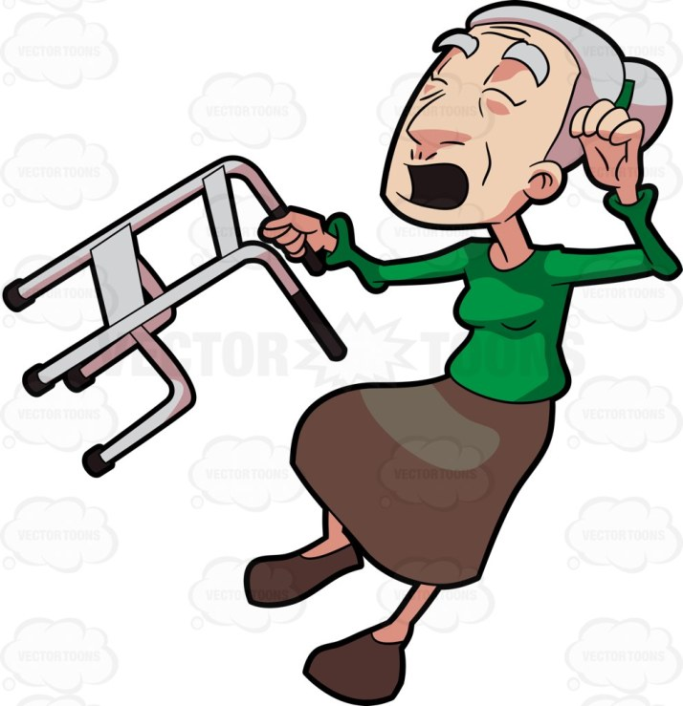
Падение определяется как неосознанное изменение положения тела, которое может сопровождаться травмами.

Slide 3
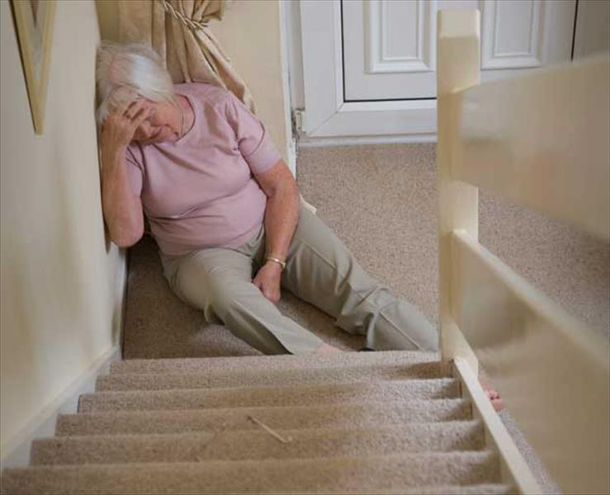

Slide 4
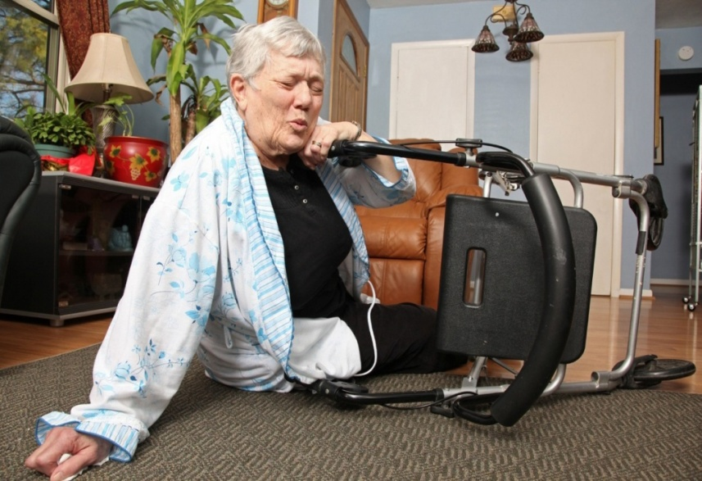
Факторы падений
Внутренние
Старческая астения
Остеопороз
Внешние
Неприспособленность пожилых людей к окружающему миру (низкое качество покрытия пола,
плохая освещенность,
неудобная обувь и т.д.)

Slide 5
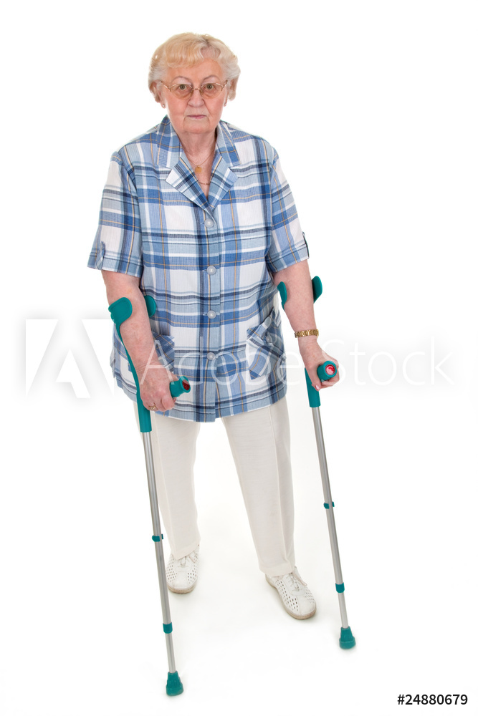
Характерная старческая походка
маленькие шажки широко расставленными ногами,
руки почти не движутся,
сгорбленная спина,
согнутые бедра и колени,
неточные и скованные повороты, иногда затруднения в начале ходьбы. Походка становится медленнее, снижается длина и высота шагов, амплитуда движений рук при ходьбе. Часто пожилые падают на ровном месте, без видимой причины.

Slide 6
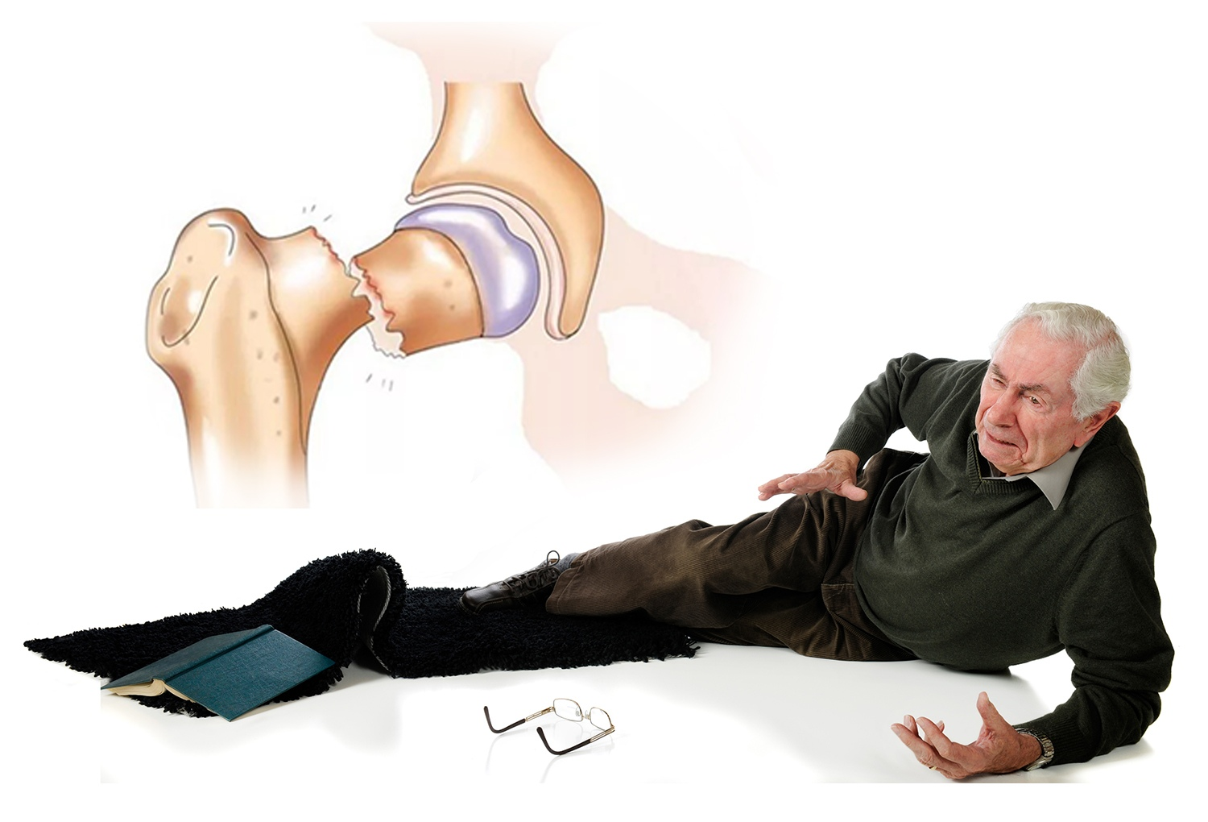

Slide 7
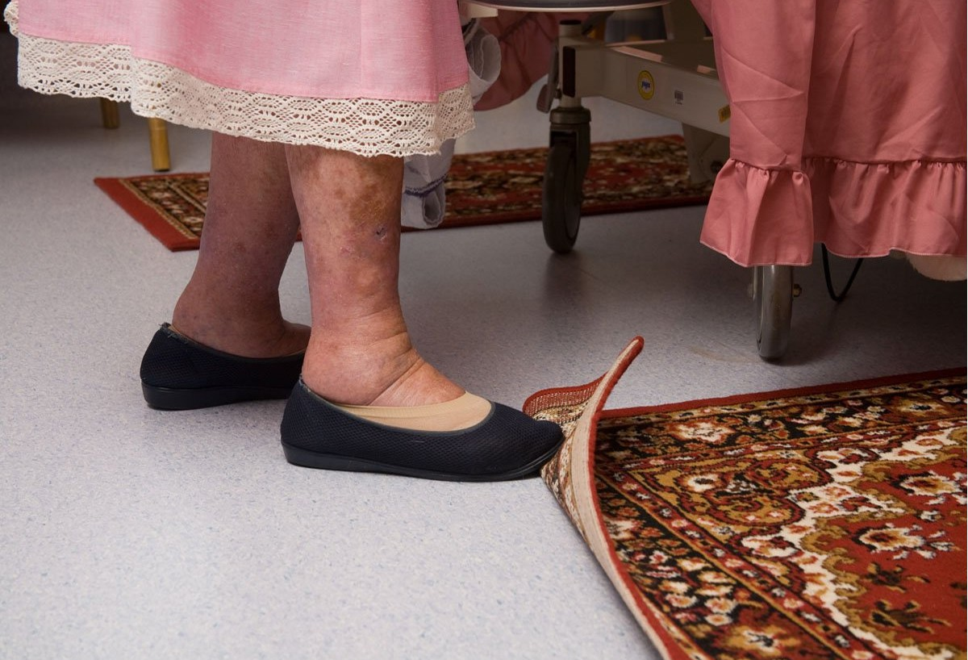
Внешние факторы падений

Slide 8
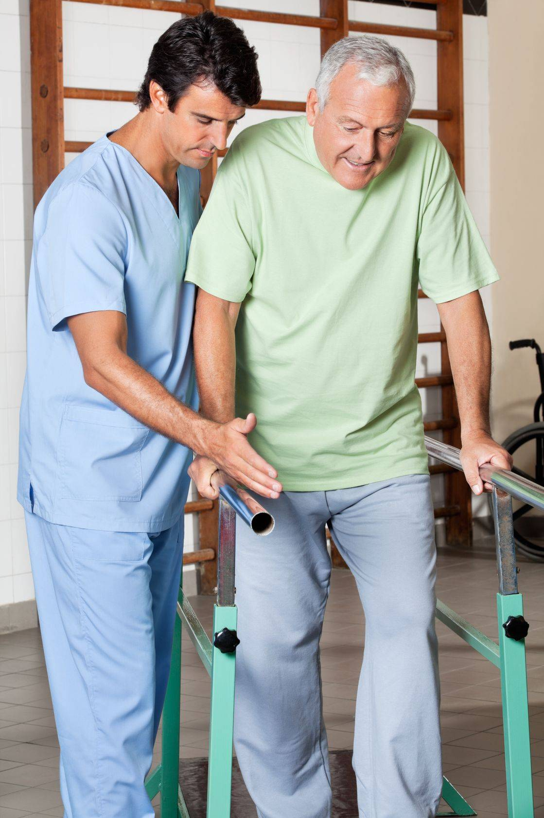
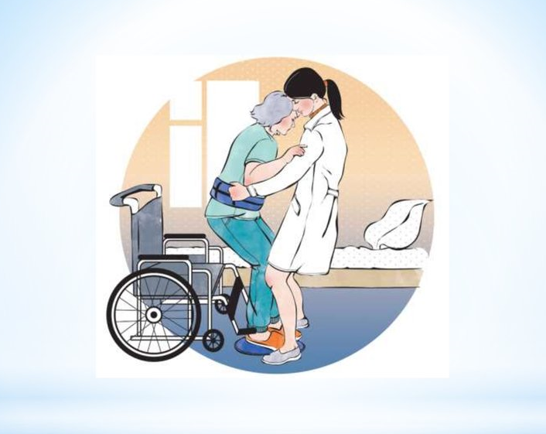
Профилактика падений в стационаре

Slide 11
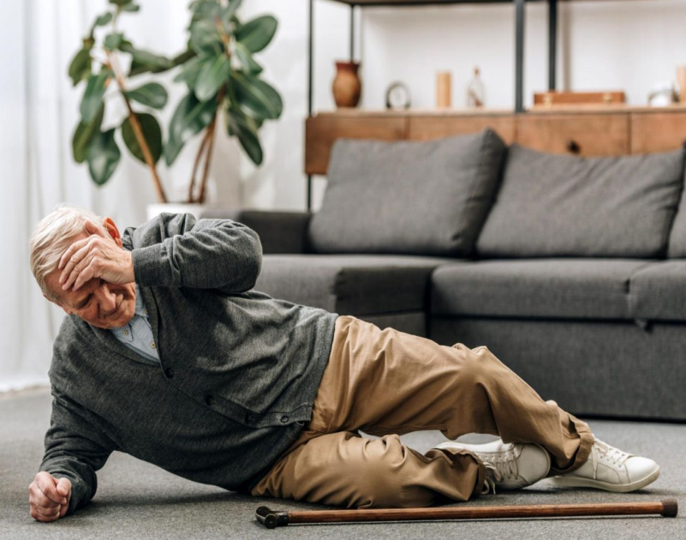
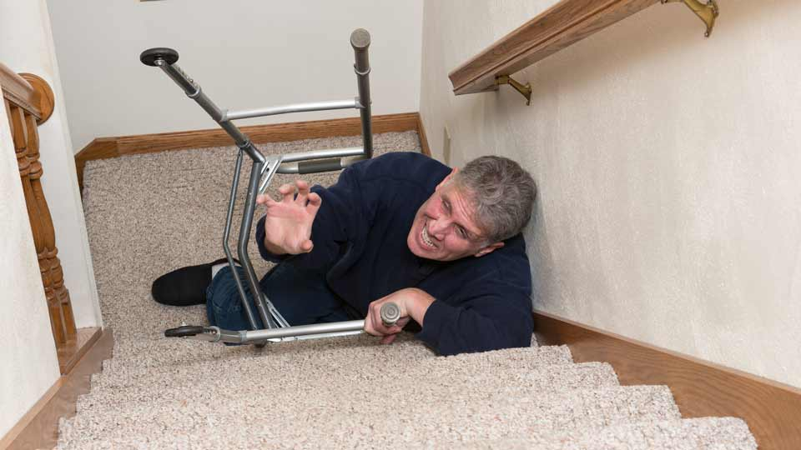
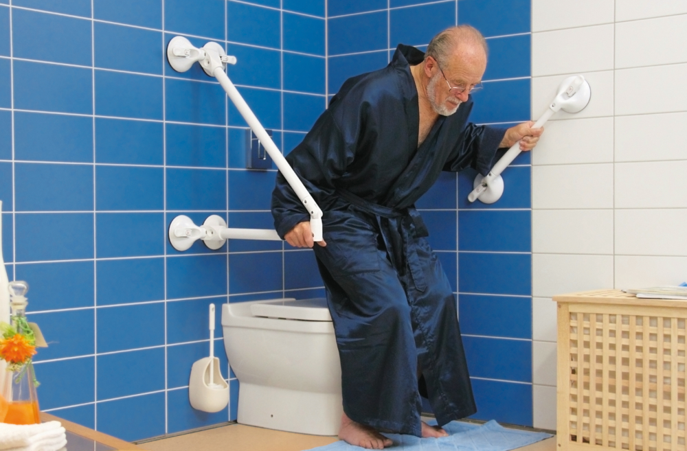
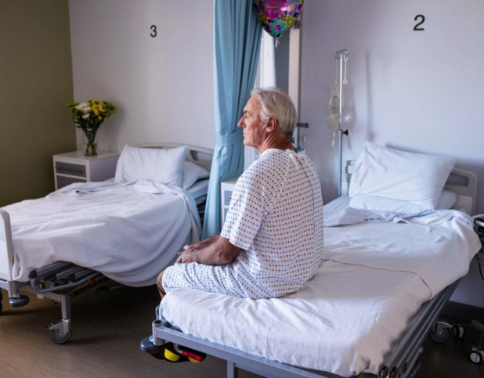

Slide 13
В медицинских и социальных учреждениях
мероприятия по профилактике падений:
1. Оценка риска падений с помощью диагностических шкал (шкала Морсе).
2. Организация безопасной безбарьерной терапевтической среды в учреждениях здравоохранения и социального обслуживания, в том числе достаточное освещение всех помещений, исключение скользких поверхностей, оборудование поручней и перил.
3. Детальное изучение причины каждого падения с целью выработки мер профилактики повторения этого гериатрического синдрома.

Slide 14
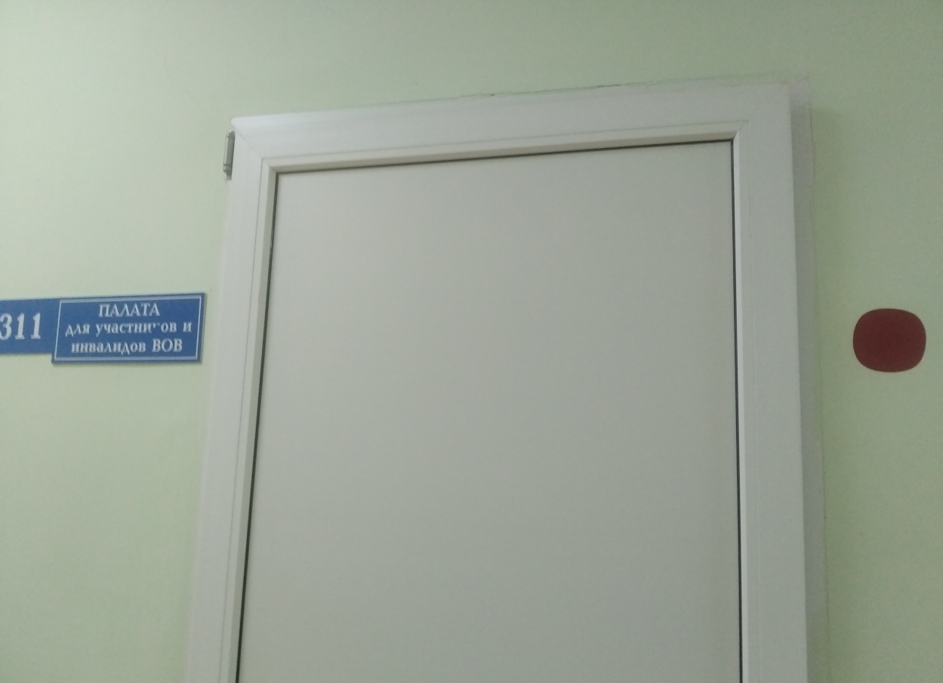
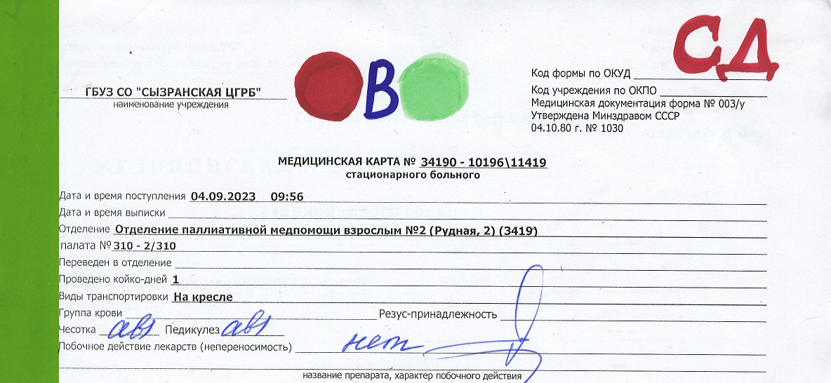

Slide 16
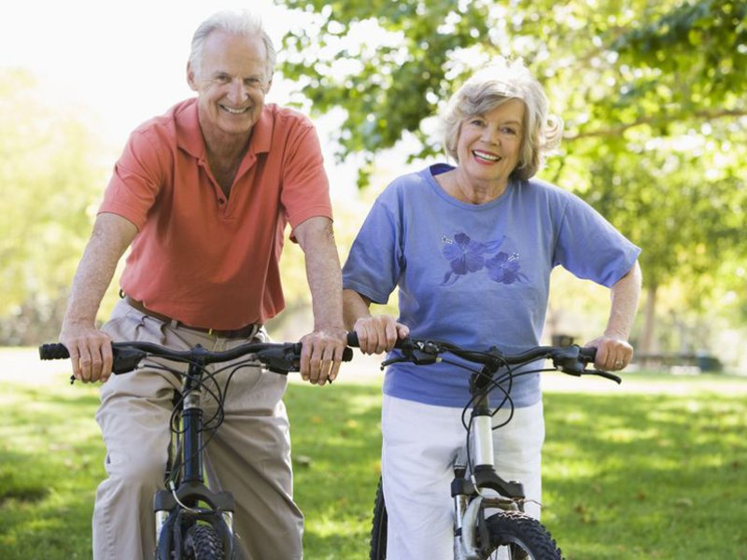
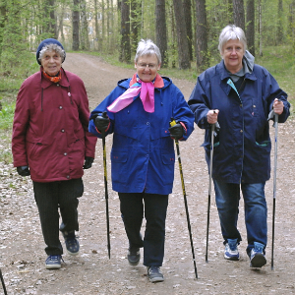
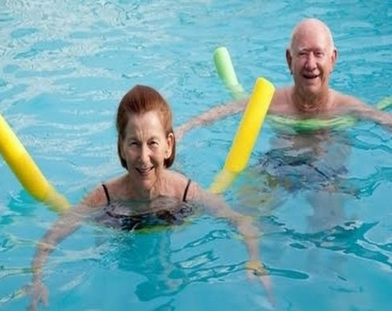
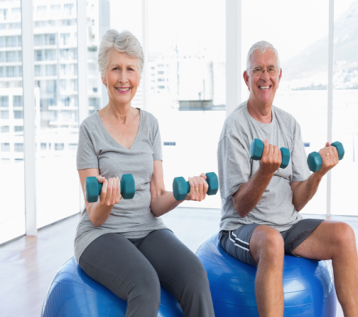
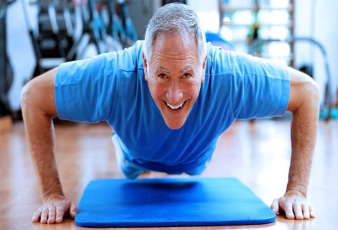
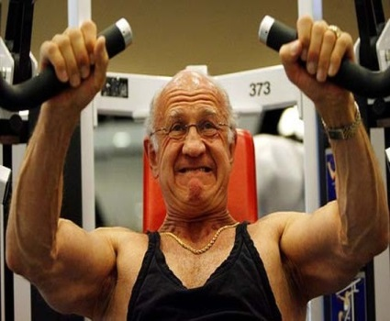
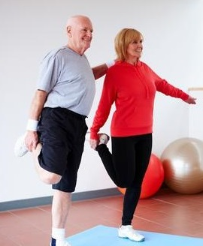
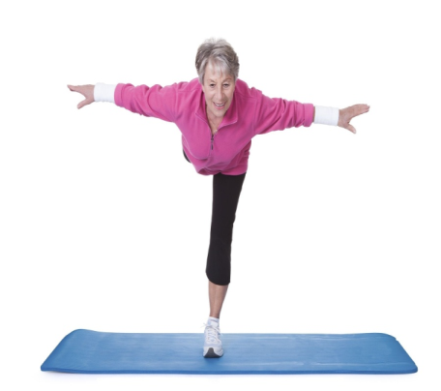
Физические тренировки в пожилом возрасте
Аэробные упражнения не менее 150 мин в неделю
- Минимум 30 минут ФА умеренной интенсивности в день
- Возможно 75 минут в неделю ФА высокой интенсивности
Силовые упражнения на основные группы мышц 2 раза в неделю.
Цель – 6-8 силовых упражнений, 8-12 повторами
Упражнения на равновесие
Не менее 3 раз в неделю

Slide 17
Действия медицинского персонала в случае падения следующие:
- оценить состояние пациента
- обзорно осмотреть пострадавшего на наличие травм
- при отсутствии сознания или дыхания у пострадавшего, вызвать реанимационную бригаду
- оповестить зав. отделением, старшую медицинскую сестру или дежурного врача
- организовать надлежащий надзор и оставаться рядом до прихода помощи
- внести данные о факте падения в журнал регистрации падений в течение 12 часов

